Slide 1
Bài 5
WINDOWS FORM
Nội dung
1. Giới thiệu
2. Các lớp giao diện
3. Ví dụ minh họa

Slide 2
1. Giới thiệu
  Gói thư viện System.Windows.Forms
  Bao gồm các gói hỗ trợ các lớp giao diện
  Form: Để tạo các giao diện cửa sổ chính
  Button: Tạo các nút nhấn (đợi người dùng nhấn chuột để thực hiện)
  Textbox: Tạo giao diện nhập liệu (nơi cho phép người dùng nhập các giá trị vào)
  ComboBox: Tạo giao diện cho phép người dùng lựa chọn một giá trị nào đó.
  ListBox: Cho phép người dung chọn một giá trị trong danh sách.
  CheckBox: Tạo giao diện cho phép người dùng lựa chọn 1 trong 2 giá trị.
  RadioButton, TreeView,…

Slide 3
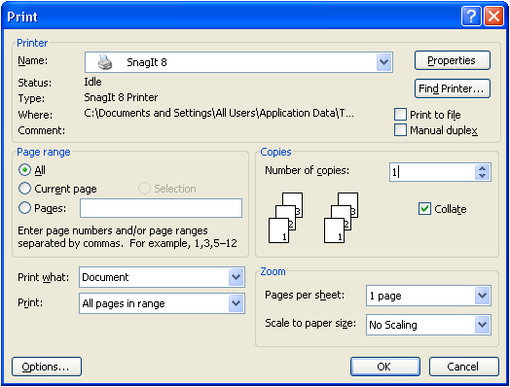
2. Các lớp giao diện
Form
ComboBox
CheckBox
ListBox
TextBox
Button

Slide 4
2. Các lớp giao diện
  Mỗi lớp giao diện tạo ra các đối tượng cùng lớp.
  Các đối tượng có thuộc tính, phương thức và sự kiện riêng.
  Properties: Các thuộc tính mô tả đối tượng.
  Methods: Các phương thức thực hiện các chức năng của đối tượng.
  Events: Các sự kiện sinh ra bởi sự chuyển động của bàn phím và con chuột, chi tiết do người lập trình viết.

Slide 5
3. Đối tượng Form
  Các thuộc tính thường dùng
  AcceptButton: Nút được click khi ấn phím Enter
  CancelButton: Nút được click khi ấn phím Esc
  BackgroundImage: Ảnh nền của Form
  Font: Font hiển thị của Form và Font ngầm định của các đối tượng của Form.
  FormBorderStyle: Kiểu đường viền của Form
    None: Form không có đường viền
    Fix...: Cố định kích thước khi chạy Form
    Sizeable: Có thể thay đổi kích thước Form

Slide 6
3. Đối tượng Form
  Các thuộc tính thường dùng
  ForeColor: Màu chữ của Form và màu chữ của các đối tượng của Form.
  Text: Dòng văn bản hiển thị trên tiêu đề Form
  MaximizeBox: Có/không nút phóng to
  MinimizeBox: Có/không nút thu nhỏ
  StartPosition: Ví trí bắt đầu khi chạy Form
    CenterScreen: Nằm giữa màn hình
    WindowState: Xác định trạng thái ban đầu Form

Slide 7
3. Đối tượng Form
Các phương thức thường dùng
  Close: Đóng Form và giải phóng các tài nguyên. Một Form đã đóng không thể mở lại.
  Hide: Ẩn Form và không giải phóng tài nguyên của Form.
  Show: Hiển thị một Form đã ẩn.

Slide 8
3. Đối tượng Form
Các sự kiện thường dùng
  Load: Xảy ra khi chạy Form (ngầm định khi nhấn đúp chuột trong chế độ thiết kế).
  FormClosing: Xảy ra khi đóng Form.

Slide 9
Đối tượng Label
Đối tượng hiển thị văn bản kết hợp hình ảnh
Không sửa được văn bản hiển thị
Các thuộc tính thường dùng
  AutoSize: Tự thay đổi kích thước của đối tượng
  Fonts: Font chữ của đối tượng Label
  ForeColor: Màu chữ của đối tượng
  Image: Ảnh của đối tượng
  Text: Văn bản xuất hiện trên đối tượng.
  TextAlign: Lề của văn bản.

Slide 10
Đối tượng TextBox
Đối tượng dùng để nhập dữ liệu từ bàn phím
Các thuộc tính thường dùng
  Enabled: Có/không cho phép thao tác đối tượng
  Multiline: Có/không cho phép nhập dữ liệu nhiều dòng (ngầm định là không)
  PasswordChar: Nhập ký tự làm mật khẩu (VD: ***)
  ReadOnly: Có/không cho phép sửa dữ liệu của đối tượng (ngầm định là có)
  Text: Văn bản nhập (hiển thị) của đối tượng.

Slide 11
Đối tượng TextBox
Các sự kiện thường dùng
  TextChanged: Xảy ra khi nhập hoặc xoá các ký tự (ngầm định khi nhấn đúp chuột trong chế độ thiết kế)
  KeyDown: Xảy ra khi ấn một phím bất kỳ trên đối tượng.
  KeyUp: Xảy ra khi thả một phím ấn trên đối tượng.
Chú ý: Dữ liệu nhập vào TextBox là văn bản do đó nếu thực hiện các phép toán số học, logic thì cần chuyển sang kiểu số.

Slide 12
Đối tượng Button
Đối tượng nút nhấn cho phép thực hiện một chức năng
Có thể hiển thị hình ảnh kết hợp với văn bản
Các thuộc tính thường dùng
  Text: Văn bản hiển thị trên đối tượng
  Image: Hình ảnh hiển thị trên đối tượng
Các sự kiện thường dùng
  Click: Xảy ra khi nhấn con trỏ chuột hoặc gõ Enter trên đối tượng (ngầm định khi nháy đúp chuột trong chế độ thiết kế).

Slide 13
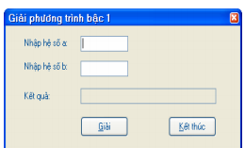
Đối tượng Button – Ví dụ
Form dùng để giải phương trình bậc nhất
Notes:
private void button1_Click(object sender, EventArgs e)
{ double a, b; bool IsNumber; //Khai bao bien
IsNumber = double.TryParse(textBox1.Text, out a); //Chuyen tu xau sang so
if (!IsNumber) //Kiem tra xem chuyen duoc khong ?
{ MessageBox.Show("Nhậphệ số a không hợplệ !", "Thông báo..“, MessageBoxButtons.OK, MessageBoxIcon.Information);
textBox1.Clear(); //xoa trang textBox1
textBox1.Focus(); //chuyen con tro ve textBox1
return;
}
IsNumber = double.TryParse(textBox2.Text, out b); //chuyển từ xâu sang số
if (!IsNumber) //kiểm tra xem có chuyển được hay không?
{
MessageBox.Show("Nhập hệ số b không hợp lệ !", "Thông báo...“,MessageBoxButtons.OK, MessageBoxIcon.Information);
textBox2.Clear(); //xoa trang textBox1
textBox2.Focus(); //chuyen con tro ve textBox2
return; //thoat khoi su kien
}
if (a == 0)
{ if (b == 0)
{ textBox3.Text ="Phương trình vô số nghiệm !"; }
else
{ textBox3.Text = "Phương trình vô nghiệm !“; }
}
else
{
textBox3.Text = Convert.ToString(-b / a);
}
}

Slide 14
Những thuộc tính dùng chung
Các thuộc tính thường dùng
  BackColor: Màu nền của đối tượng.
  BackgroundImage: Ảnh nền của đối tượng
  Cursor: Kiểu con trỏ chuột khi đưa con trỏ chuột vào đối tượng
  Enabled: Có/không cho phép thao tác với đối tượng
  Font: Font chữ của đối tượng
  ForeColor: Màu chữ của đối tượng

Slide 15
Những thuộc tính dùng chung
Các thuộc tính thường dùng
  TabIndex: Thứ tự ấn phím Tab để chuyển con trỏ đến đối tượng
  Text: Dòng văn bản hiển thị trên đối tượng
  TextAlign: Lề của dòng văn bản hiển thị trên đối tượng
  Visible: ẩn/hiện đối tượng
  Anchor: Neo đối tượng so với các cạnh của đối tượng chứa
  Dock: Cố định đối tượng trong đối tượng chứa
  Location: Vị trí của đối tượng so với đối tượng chứa

Slide 16
Những thuộc tính dùng chung
Các phương thức thường dùng
  Focus: Chuyển con trỏ đến đối tượng
  Hide: Ẩn đối tượng
  Show: Hiển thị đối tượng ẩn

Slide 17
Những thuộc tính dùng chung
Các sự kiện thường dùng
  KeyDown: Xảy ra khi một phím được ấn trên đối tượng.
  KeyUp: Xẩy ra khi một phím được thả trên đối tượng
  KeyEventArg:Tham số cho sự kiện KeyDown và KeyUp.
  KeyPress: Xảy ra khi ấn và thả một phím trên đối tượng.
  KeyPressEventArg: Tham số cho sự kiện KeyPress

Slide 18
Những thuộc tính dùng chung
Các sự kiện thường dùng
  MouseEnter: Xảy ra khi đưa con trỏ chuột vào vùng của đối tượng.
  MouseLeave: Xảy ra khi đưa con trỏ chuột ra khỏi vùng của đối tượng.
  MouseDown: Xảy ra khi ấn nút chuột trong khi con trỏ chuột đang nằm trong vùng của đối tượng.
  MouseUp: Xảy ra khi thả nút chuột trong khi con trỏ chuột đang nằm trong vùng của đối tượng.
  MouseMove: Xảy ra khi di chuyển con trỏ chuột trong vùng của đối tượng.

Slide 19
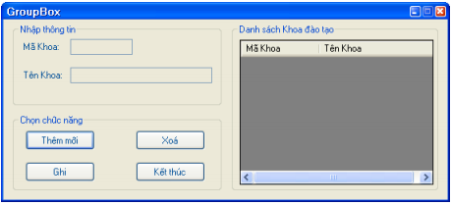
Đối tượng GroupBox
Đối tượng dùng để chứa các đối tượng khác
Mỗi đối tượng có tiêu đề
Thuộc tính thường dùng
  Text: Văn bản hiển thị trên tiêu đề GroupBox

Slide 20
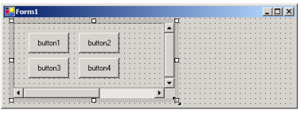
Đối tượng Panel
Đối tượng dùng để chứa các đối tượng khác
Mỗi đối tượng không tiêu đề
Thuộc tính thường dùng
  BorderStyle: Đường viền của đối tượng (ngầm định là None)

Slide 21
Đối tượng CheckBox
Đối tượng cho phép chọn/không chọn giá trị
Cho phép chọn đồng thời nhiều đối tượng
Các thuộc tính thường dùng
  Checked: Có/không đối tượng được chọn
  Text: Văn bản hiển thị trên đối tượng
Các sự kiện thường dùng
  CheckedChanged: Xảy ra khi chọn/không chọn đối tượng (ngầm định khi nhấn đúp chuột trong chế độ thiết kế)

Slide 22
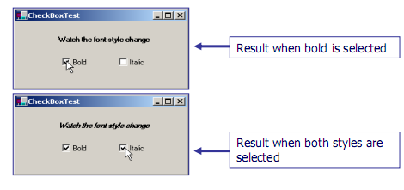
Đối tượng CheckBox – Ví dụ
  Xây dựng Form hiển thị kiểu chữ của một đối tượng Label
Notes:
//toan tu ^ la toan tu XOR
private void checkBox1_CheckedChanged(object sender, EventArgs e)
{
label1.Font = new Font(label1.Font.Name,label1.Font.Size,
label1.Font.Style ^ FontStyle.Bold);
}
private void checkBox2_CheckedChanged(object sender, EventArgs e)
{
label1.Font = new Font(label1.Font.Name,label1.Font.Size,
label1.Font.Style ^ FontStyle.Italic);
}

Slide 23
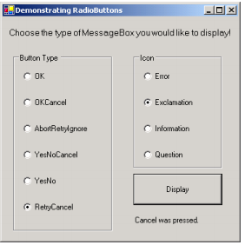
Đối tượng RadioButton
Đối tượng cho phép chọn/không chọn giá trị
Cho phép chọn một đối tượng ở một thời điểm (Để chọn nhiều đối tượng phải đặt các điều khiển trong GroupBox hoặc Panel)

Slide 24
Đối tượng RadioButton
Các thuộc tính thường dùng
  Checked: Có/không đối tượng được chọn
  Text: Văn bản hiển thị trên đối tượng
Các sự kiện thường dùng
  Click: Xảy ra khi đối tượng được click.
  CheckedChanged: Xảy ra khi chọn/không chọn đối tượng (ngầm định khi nháy đúp chuột trong chế độ thiét kế)

Slide 25
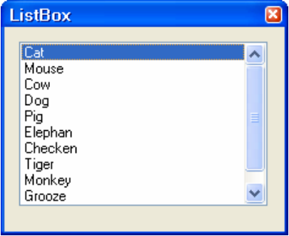
Đối tượng ListBox
Cho phép xem và chọn các dòng dữ liệu

Slide 26
Đối tượng ListBox
  Các thuộc tính thường dùng
  Items: Mảng các dòng trong ListBox.
  MultiColumn: Có/không chia ListBox thành nhiều cột.
  SelectedIndex: Trả về dòng hiện thời được chọn
  SelectedIndices: Trả về một mảng các chỉ số của các dòng được chọn.
  SelectedItem: Trả về giá trị dòng được chọn.
  SelectedItems: Trả về một mảng giá trị các dòng được chọn.
  Cách dùng: (nameList. SelectedItem)
  Sorted: Có/Không sắp xếp dữ liệu trong ListBox.
  SelectionMode: Xác định số lượng dòng được chọn của ListBox.

Slide 27
Đối tượng ListBox
Các phương thức thường dùng
  GetSelected(index): Trả về True dòng Index được chọn, ngược lại trả về false.
  Add: Thêm một dòng vào ListBox
    listBox1.Items.Add(“Cat”);
    listBox1.Items.Add(“Mouse”);
    Listbox.Items.Insert(1, “phúc”);
  RemoveAt(row): Xoá dòng ở vị trí row
    listBox1.Items.RemoveAt(row);
    (RemoveAt sẽ có đối số truyền vào là số nguyên int chỉ index của danh sách).
  Clear: Xoá tất cả các dòng
    listBox1.Items.Clear();

Slide 28
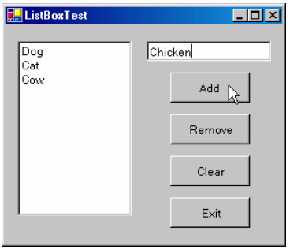
Đối tượng ListBox
  Sự kiện thường dùng: SelectedIndexChanged
  Xảy ra khi chọn một dòng.
  Ngầm định khi nhấn đúp ở chế độ thiết kế.
Ví dụ:
Notes:
private void btnAdd_Click(object sender, EventArgs e)
{ listBox1.Items.Add(txtInput.Text);
txtInput.Clear(); }
private void btnRemove_Click(object sender, EventArgs e)
{
int row=listBox1.SelectedIndex;
if (row != -1) listBox1.Items.RemoveAt(row);
}
private void btnClear_Click(object sender, EventArgs e)
{
listBox1.Items.Clear();
}

Slide 29
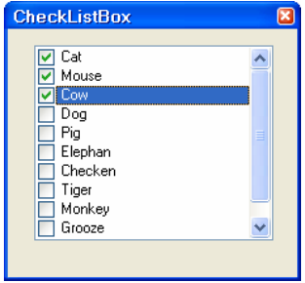
Đối tượng CheckedListBox
CheckedListBox là sự mở rộng của ListBox bằng cách thêm CheckBox ở phía bên trái mỗi dòng
Có thể chọn các dòng

Slide 30
Đối tượng CheckedListBox
Các thuộc tính thường dùng
  CheckedItems: Mảng các giá trị của dòng được đánh dấu Check.
  CheckedIndices: Mảng các chỉ số dòng được đánh dấu Check.
Phương thức thường dùng
  GetItemChecked(index): Trả về true nếu dòng được chọn.
Sự kiện thường dùng
  ItemCheck: Xảy ra khi dòng được checked hoặc unchecked.

Slide 31
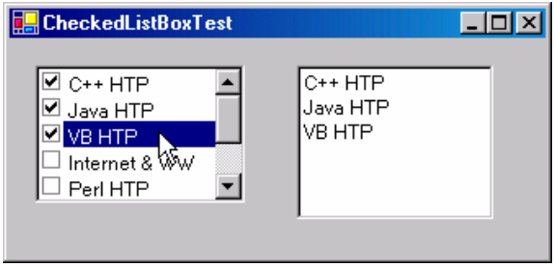
Đối tượng CheckedListBox – VD

Slide 32
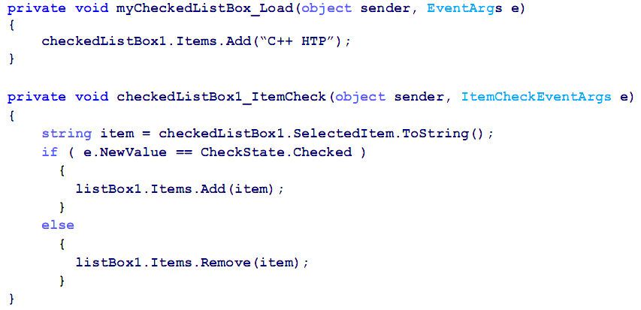
Đối tượng CheckedListBox – VD

Slide 33
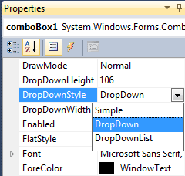
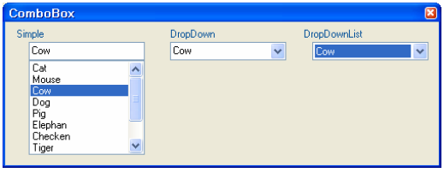
Đối tượng ComboBox
Là sự kết hợp của TextBox và ListBox
Các thuộc tính thường dùng
  DropDownStyle: Xác định kiểu của ComboBox.
    Simple: Chọn hoặc gõ giá trị
    DropDown (ngầm định): Chọn hoặc gõ giá trị
    DropDownList: Chỉ cho phép chọn giá trị.

Slide 34
Đối tượng ComboBox
Các thuộc tính thường dùng
  Items: Mảng các dòng trong ComboBox
  SelectedIndex: Chỉ số dòng được chọn. Nếu không chọn có giá trị -1
  SelectedItem: Giá trị dòng được chọn.
  Sorted: Có/Không sắp xếp dữ liệu trong ComboBox. Ngầm định là false.
Sự kiện thường dùng
  SelectedIndexChanged: Xảy ra khi chọn 1 dòng.

Slide 35
Đối tượng ComboBox
Các phương thức thường dùng
  Add: Thêm một dòng vào ComboBox
    comboBox1.Items.Add(“Cat”);
    comboBox1.Items.Add(“Mouse”);
  RemoveAt(row): Xoá dòng ở vị trí row
    comboBox1.Items.RemoveAt(row);
  Clear: Xoá tất cả các dòng trong ComboBox
    comboBox1.Items.Clear();

Slide 36
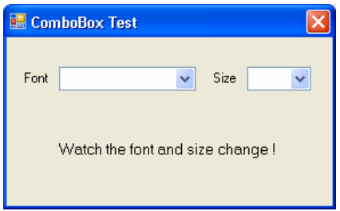
Đối tượng ComboBox – Ví dụ (Về nhà)
Xây dựng Form để lấy Font của hệ thống

Slide 37
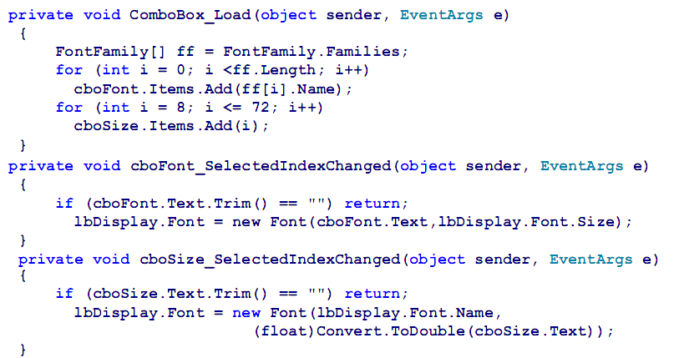
Đối tượng ComboBox – Ví dụ

Slide 38
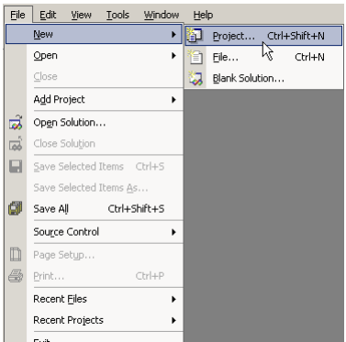
Đối tượng Menu
Dùng để nhóm các lệnh cùng nhau
Menu có thể chứa
  Menu ngang
  Menu dọc
  Menu con
  Các biểu tượng
  Các phím nóng
  Các đường phân cách

Slide 39
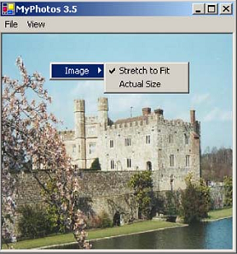
MenuStrip Và ContextMenustrip
Properties: MenuStrip:

Slide 40
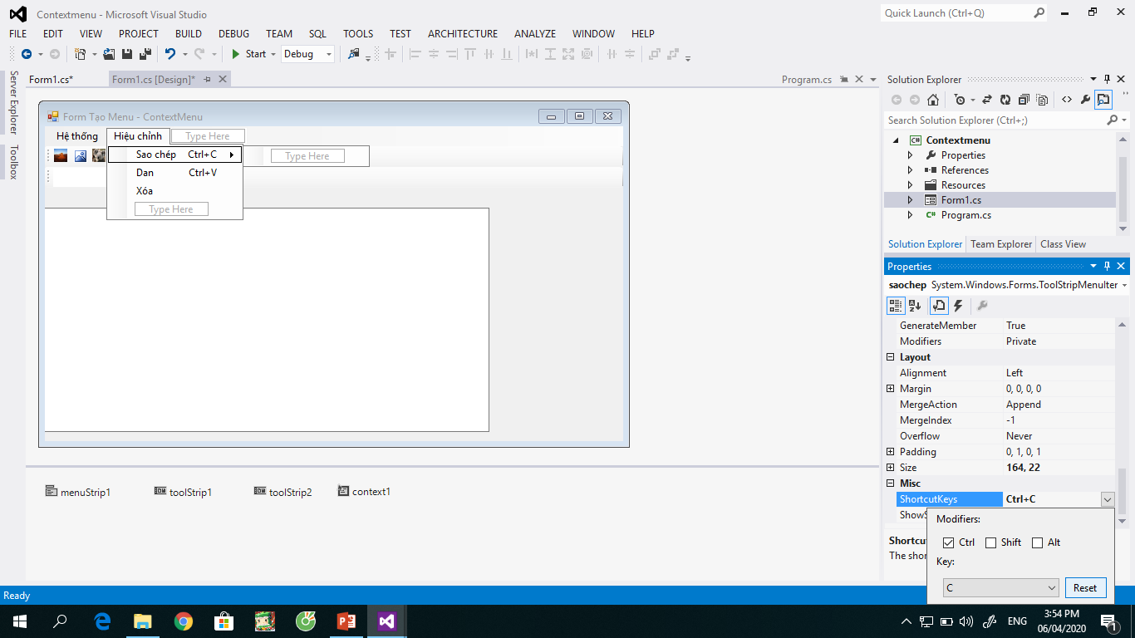
MenuStrip
Cách sử dụng:
  Add đối tượng MenuStrip vào form
  Thiết kế MenuStrip bằng cách thêm các MenuStrip MenuItem.
Kết hợp với thuộc tính cài phím tắt

Slide 41
ContextMenuStrip
Cách sử dụng:
  Add đối tượng ContextMenuStrip vào form
  Thiết kế ContextMenuStrip bằng cách thêm các ToolStripMenuItem
Kết hợp với Control:
  Chọn Control muốn hiển thị ContexMenuStrip
  Chọn thuộc tính ContextMenu
  Chọn tên của ContextMenuStrip muốn kết hợp

Slide 42
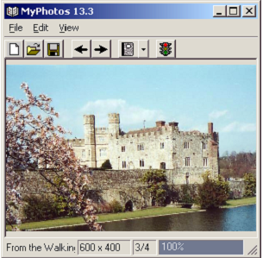
Toolbar: (ToolStrip) (Về nhà)

Slide 43
Toolbar: (ToolStrip)
Các thuộc tính
  Appearance: kiểu hiển thị
  AutoSize: cho phép thay đổi kích thước
  Buttons: Thêm hoặc lấy các button
  ButtonSize: kích thước của các button,mặc định 24 pixels
  DropDownArrows: hiển thị mũi tên bên cạnh button, mặc định false
  ImageList: danh sách các image dùng cho toolbar
  ImageSize: kích thước image

Slide 44
Toolbar: (ToolStrip)
Cách dùng
  Add đối tượng ToolStrip vào form
  Add các control vào ToolStrip

Slide 45
Listview
Dùng hiển thị một tập phần tử dưới dạng danh sách, mỗi phần tử là một ListViewItem
Ví dụ trong chương trình Windows Explorer

Slide 46
Listview
Các thuộc tính thường dùng
  Items: mảng giá trị ListViewItem
  CheckBoxes: Có hiển thị checkbox bên cạnh mỗi phần item không, mặc định false
  Columns: tập các ColumnHeader kết hợp với listview
  LabelEdit: cho phép hoặc không cho phép thay đổi label trong list, mặc định false
  LargeImageList: danh sách hình sử dụng cho chế độ xem LargeIcon
  SmallImageList: danh sách hình sử dụng cho tất cả chế độ xem ngoại trừ LargeIcon
  HeaderStyle: hiển thị tiêu đề bảng
  Gridlines: True/False bật tắt lưới (Ghi chú: View: Details )
  View: Các dạng hiển thị trong Listview

Slide 47
ListView
Các phương thức thường dùng
  Add: thêm một ListViewItem
  Remove: xóa một ListViewItem
  Clear: xóa tất cả ListViewItem

Slide 48
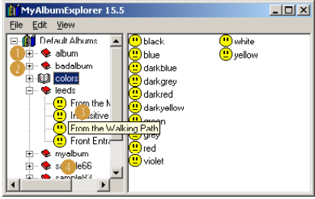
TreeView

Slide 49
TreeView
Chứa các node
hiển thị danh sách node dưới dạng hình cây
Mỗi phần tử trong treeview là một node

Slide 50
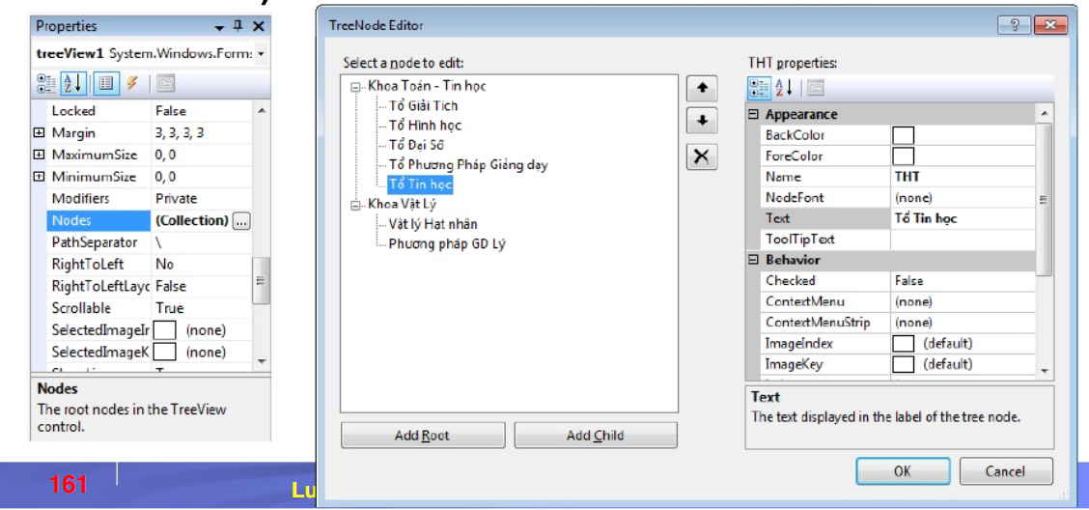
TreeView
Các thuộc tính thường dùng
  Nodes: Khai báo số Node (có header) của điều khiển TreeView

Slide 51
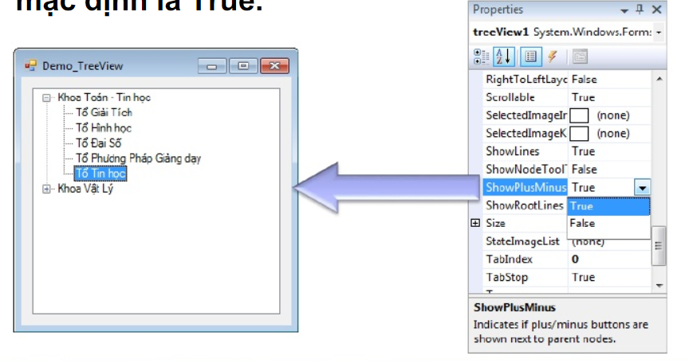
TreeView
ShowPlusMinus: Chọn giá trị True thì biểu tượng dấu + và –xuất hiện trên mỗi Node, mặc định là True.

Slide 52
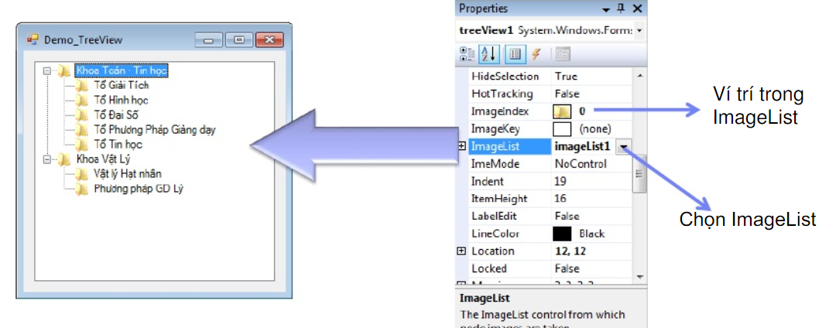
TreeView
ImageList: Chứa đối tượng ImageList.
ImageIndex: Tất cả các Node được thể hiện bởi hình ảnh mà thuộc tính này đã chọn.

Slide 53
TreeView
  LabelEdit
  SelectedNode: node được chọn
  TopNode
  Sorted

Slide 54
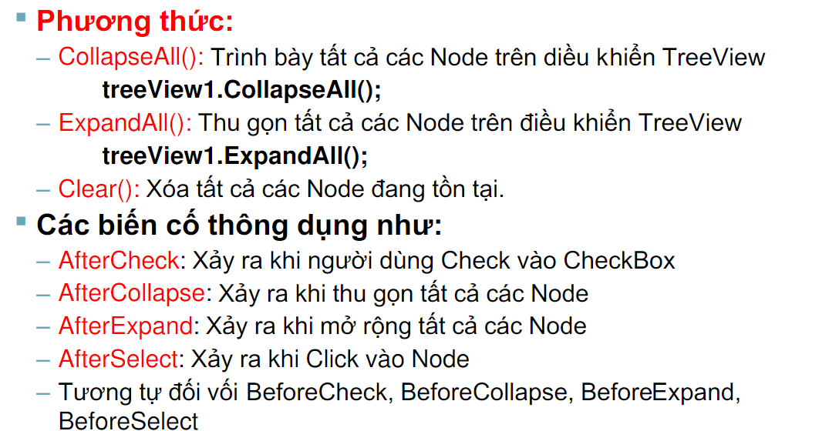
TreeView

Slide 55
Common Dialog
MessageBox
OpenFileDialog
SaveFileDialog
FolderBrowserDialog
FontDialog
ColorDialog
PrintDialog

Slide 56
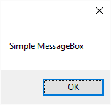
MessageBox
Dùng để hiển thị một MessageBox
Có thể thêm các chọn lựa như caption, icon, và nút help
Hiển thị một MessageBox đơn giản
  String message=“Simple MessageBox”;
  MessageBox.Show(message);

Slide 57
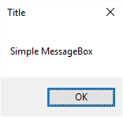
MessageBox
Hiển thị MessageBox với Title
  String message=“Simple MessageBox”;
  String title=“Title”;
  MessageBox.Show(message, title);

Slide 58
MessageBox
Hiển thị MessageBox với Button
  String message = "Do you want to close this window?";
  String title = "Close window";
  MessageBoxButtons buttons = MessageBoxButtons.YesNo;
  DialogResult result = MessageBox.Show(message, title, buttons);
  if (result == DialogResult.Yes)
  {
  this.Close();
  }
  else
  {
  //do something
  }

Slide 59
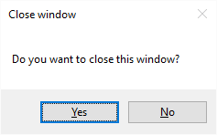
MessageBox
Hiển thị MessageBox với Button

Slide 60
MessageBox
Hiển thị MessageBox với icon
  Các loại icon
    None
    Hand; X
    Question; ?
    Exclamation; !
    Asterisk; i
    Stop; X
    Error; ?
    Warning; !
    Information; i

Slide 61
MessageBox
Hiển thị MessageBox với icon
  String message = "Do you want to abort this operation?";
  String title = "Close window";
  MessageBoxButtons buttons = MessageBoxButtons.AbortRetryIgnore;
  DialogResult result = MessageBox.Show(message, title, buttons,MessageBoxIcon.Warning);

Slide 62
MessageBox
if (result == DialogResult.Abort)
{
this.Close();
}
else if (result == DialogResult.Retry)
{
//do nothing
}
else
{
//do something
}

Slide 63
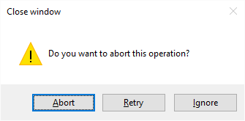
MessageBox

Slide 64
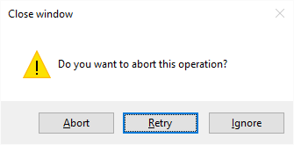
MessageBox
Hiển thị MessageBox với default button
  DialogResult result = MessageBox.Show(message, title, buttons,MessageBoxIcon.Warning, MessageBoxDefaultButton.Button2);

Slide 65
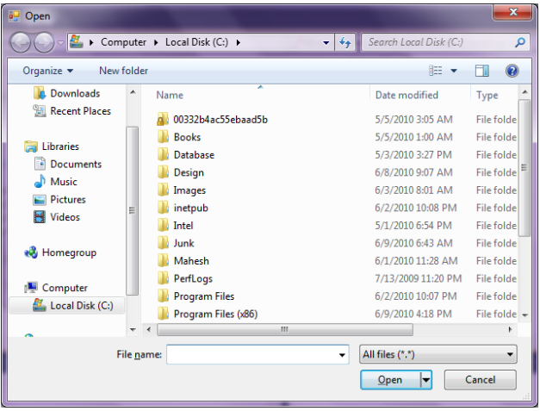
OpenFileDialog
Dùng để duyệt và chọn file trên máy tính

Slide 66
OpenFileDialog
Tạo OpenFileDialog
  Cách 1:
    Drag and Drop OpenFileDialog vào form
    Sau đó hiển thị OpenFileDialog bằng cách gọi
    OpenFileDialog1.ShowDialog();
  Cách 2:
    Tạo và gọi trực tiếp trong lúc chạy chương trình
      OpenFileDialog openFileDialog=new OpenFileDialog();
      openFileDialog.ShowDialog();

Slide 67
OpenFileDialog
Các thuộc tính thường dung
  InitialDirectory: thư mục mặc định khi hiển thị
  RestoreDirectory: nếu bằng True, sẽ lưu lại thư mục hiện hành trước khi đóng
  Title: tiêu đề của OpenFileDialog
  DefaultExt: phần mở rộng mặc định của file
  Filter: lọc các loại file dựa vào phần mở rộng
    Ví dụ: txt files (*.txt)|*.txt | All files (*.*) |*.*“
  FilterIndex: chỉ mục của Filter
  Multiselect: cho chọn nhiều file

Slide 68
OpenFileDialog
Các thuộc tính thường dùng
  ShowReadOnly: có hiển thị checkbox show read only?
  ReadOnlyChecked: CheckBox readonly có được chọn mặc định không?
  FileName: tập tin được chọn
  FileNames: danh sách tập tin được chọn
DialogResult rs=openFileDialog1.ShowDialog();
if (rs == DialogResult.OK)
{
MessageBox.Show(openFileDialog1.FileName);
}

Slide 69
OpenFileDialog
Duyệt các tập tin được chọn
foreach (string f in openFileDialog1.FileNames)
{
MessageBox.Show(f.ToString());
}

Slide 70
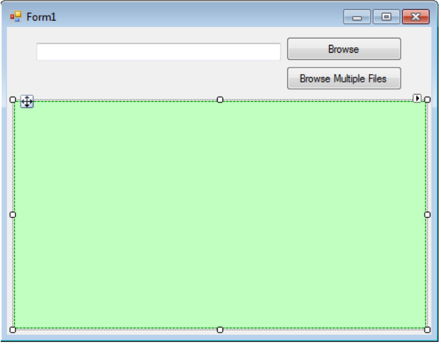
OpenFileDialog (Về nhà)

Slide 71
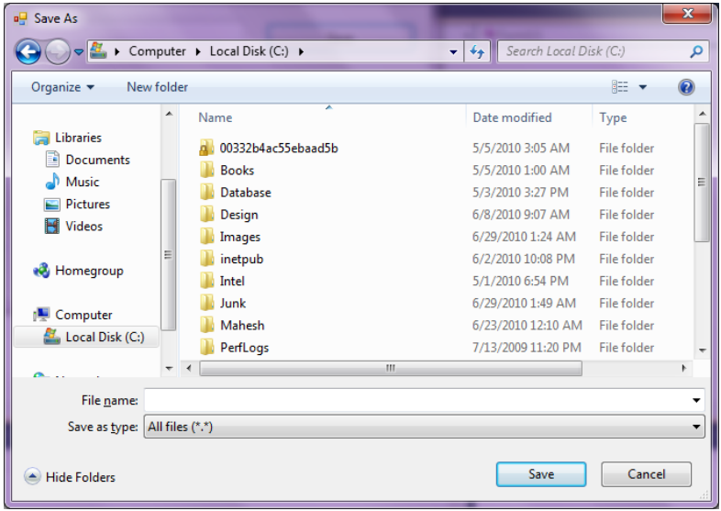
SaveFileDialog
Dùng để lưu file bằng cách sử dụng Windows Save File Dialog

Slide 72
SaveFileDialog
Cách tạo
  Cách 1: giống như OpenFileDialog
  Cách 2: giống như OpenFileDialog

Slide 73
SaveFileDialog
Ví dụ:
  private void SaveButton_Click(object sender, EventArgs e)
  {
    SaveFileDialog saveFileDialog1 = new SaveFileDialog();
    saveFileDialog1.InitialDirectory = @"C:\";
    saveFileDialog1.Title = "Save text Files";
    saveFileDialog1.CheckFileExists = true;
    saveFileDialog1.CheckPathExists = true;
    saveFileDialog1.DefaultExt = "txt";
    saveFileDialog1.Filter = "Text files (*.txt)|*.txt|All files (*.*)|*.*";
    saveFileDialog1.FilterIndex = 2;
    saveFileDialog1.RestoreDirectory = true;
  if (saveFileDialog1.ShowDialog() == DialogResult.OK)
  {
  textBox1.Text = saveFileDialog1.FileName;
  }
  }

Slide 74
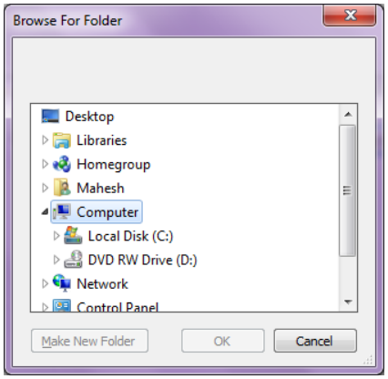
FolderBrowserDialog
Dùng để duyệt và chọn folder

Slide 75
FolderBrowserDialog
Các thuộc tính thường dùng
  SelectedPath: đường dẫn đến thư mục
  RootFolder: thư mục gốc
  ShowNewFolderButton: hiển thị nút tạo mới folder

Slide 76
  private void BrowseFolderButton_Click(object sender, EventArgs e)
  {
    FolderBrowserDialog folderDlg = new FolderBrowserDialog();
    folderDlg.ShowNewFolderButton = true;
  // Show the FolderBrowserDialog.
  DialogResult result = folderDlg.ShowDialog();
  if (result == DialogResult.OK)
  {
  textBox1.Text = folderDlg.SelectedPath;
  }
  }

Slide 77
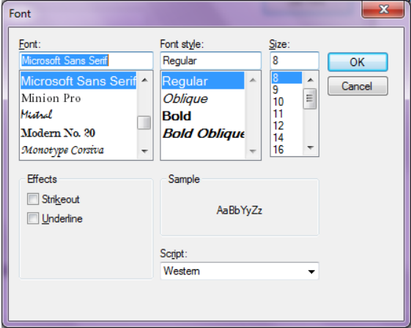
FontDialog
Dùng chọn font được cài đặt trong hệ thống

Slide 78
FontDialog
Tạo và sử dụng FontDialog
FontDialog fontDlg = new FontDialog();
fontDlg.ShowDialog();
Notes:
Sau đó, trong IDE designer, doublick vào button1 để tạo biến cố Click cho nút này
Visual C# Code:
Select All | Show/Hide
private void button1_Click(object sender, EventArgs e)
{
//khởi tạo 1 đối tượng của class ColorDialog
ColorDialog colorDialog = new ColorDialog();
//hiển thị hộp thoại "Color" để cho user chọn màu
colorDialog.ShowDialog();
//thiết lập màu nền của textbox1 là màu đã chọn
textBox1.BackColor = colorDialog.Color;
//thiết lập màu chữ của textbox2 là mãu đã chọn
textBox2.ForeColor = colorDialog.Color;
}

Slide 79
FontDialog
Các thuộc tính thường dùng
  ShowColor: hiển thị hộp thoại chọn màu, default false
  ShowApply: hiển thị nút Apply, default false
  ShowEffect: hiển thị phần effect, default true
  ShowHelp: hiển thị nút trợ giúp
  MaxSize: kích thước font tối đa
  MinSize: kích thước font tối thiểu
fontDialog.MaxSize = 48;
fontDialog.MinSize = 22;

Slide 80
FontDialog
  if (fontDlg.ShowDialog() != DialogResult.Cancel)
  {
    textBox1.Font = fontDlg.Font;
    label1.Font = fontDlg.Font;
    textBox1.BackColor = fontDlg.Color;
    label1.ForeColor = fontDlg.Color;
  }

Slide 81
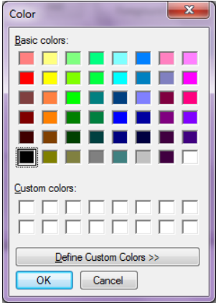
ColorDialog
Dùng chọn màu có sẵn hoặc định nghĩa màu mới
Notes:
Sau đó, trong IDE designer, doublick vào button1 để tạo biến cố Click cho nút này
Visual C# Code:
Select All | Show/Hide
private void button1_Click(object sender, EventArgs e)
{
//khởi tạo 1 đối tượng của class ColorDialog
ColorDialog colorDialog = new ColorDialog();
//hiển thị hộp thoại "Color" để cho user chọn màu
colorDialog.ShowDialog();
//thiết lập màu nền của textbox1 là màu đã chọn
textBox1.BackColor = colorDialog.Color;
//thiết lập màu chữ của textbox2 là mãu đã chọn
textBox2.ForeColor = colorDialog.Color;
}

Slide 82
ColorDialog
Tạo và sử dụng ColorDialog
  ColorDialog colorDlg = new ColorDialog();
  colorDlg.ShowDialog();

Slide 83
ColorDialog
Các thuộc tính thường dùng
  AllowFullOpen: cho phép hiển thị phần mở rộng
  Color: màu được chọn

Slide 84
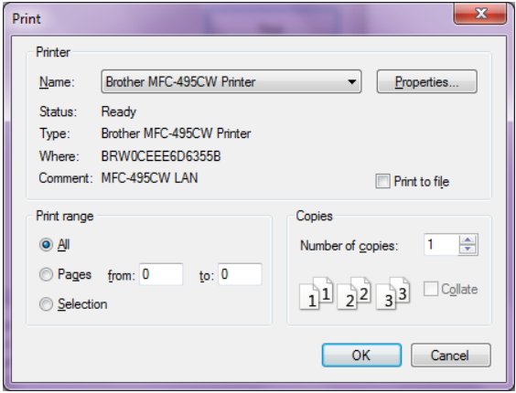
PrintDialog
Dùng hiển thị hộp thoại in trong windows cho phép người dùng chọn máy in và thiết lập các thông số cho máy in

Slide 85
PrintDialog
Cách sử dụng
  PrintDialog PrintDialog1 = new PrintDialog();
  PrintDialog1.ShowDialog();

